Slide 1
Term Project 업데이트
코로나 펜데믹 이후 비트코인의 가격 변동성 결정 요인
[Ph.D조]
김희연, 이병재, 임하린, 전은지, 최민태

Slide 2
목차 코로나 펜데믹 이후 비트코인의 가격 변동성 결정 요인
1
2
3
*
Introduction
Literature Review
Methodology
References
Research Question
Research Gap
Data
* Updated : Introduction, Literature Review, Methodology, Data

Slide 3
1. Introduction / RQ 코로나 펜데믹 이후 비트코인의 가격 변동성 결정 요인
🏳️ 비트코인
🏳️ 비트코인의 부상
🏳️ 자산시장에서의 비트코인의 역할
🏳️ 현재 비트코인의 사회적 위치
🏳️ 비트코인 분석의 필요성
🏳️ Research Question
1
Introduction
Research Question

Slide 4

1. Introduction / RQ 코로나 펜데믹 이후 비트코인의 가격 변동성 결정 요인
비트코인
2009년 나카모토 사토시라는 가명을 쓰는 프로그래머에 의해 개발됨
최대 발행량이 21,000,000개로 제한됨
가상화페 거래소에서 거래 가능
모든 거래가 누구에게나 투명하게 공개되는 블록체인 형태
정부 발행 법정화폐는 물론 온라인 서비스에서 통용되는 게임머니 등 기존의 사이버 화폐와도 구분되는 특성을 가짐
암호화된 코드 형태로 존재하며 실물로서의 가치는 전혀 없는 전형적인 명목 화폐
어떠한 정부 혹은 기관도 비트코인의 발행 및 운영에 관련되어 있지 않음

Slide 5
1. Introduction / RQ 코로나 펜데믹 이후 비트코인의 가격 변동성 결정 요인
비트코인의 부상
2020년 초반, 코로나 바이러스 공포가 확산되어 세계의 증시 및 거의 모든 자산 시장이 극심하게 요동침 → 소비 심리와 투자 심리 급감
하지만 그 와중에도 굳건한 상승세를 탄 비트코인 → 새로운 대체 자산으로 부상
신종 코로나 바이러스 발원지였던 우한을 전면 봉쇄한 2020년 1월 23일 이후, 세계 증시가 다같이 하락하는 가운데 비트코인은 흔들림 없이 상승세를 이어나감 (Paul R. La Monica, “Bitcoin is soaring as investors panic about coronavirus”, <CNN>, 2020-02-03)
이후 코로나 팬데믹으로 전세계 정부의 전례 없는 유동성 공급 및 시장 부양책으로 자산의 유동성이 기하급수적으로 상승 (Keith Wade, “코로나19는 세계 경제에 상흔을 남길 것인가?”, <Schorders>, 2021-04-13)
코로나로 인해 집에 있는 시간이 많아지고, 다양한 분야에 관심을 가지게 됨 (박윤균, 차창희, “코로나19 '집콕'족(族) 도박에 빠졌다” <매일경제>, 2020-06-25)
유동성 홍수의 장세로 인한 법정통화 가치 하락 → 2020년 11월 이후 비트코인을 위시한 가상화폐는 역사적 상승 랠리 진행 중 (*이전의 1차 상승 랠리 : 2017년) (김동환, “코로나 돈 풀기에 비트코인 2만달러 돌파”, <한겨레>, 2020-12-17)

Slide 6
1. Introduction / RQ 코로나 펜데믹 이후 비트코인의 가격 변동성 결정 요인
자산시장에서의 비트코인의 역할
전세계적으로 비트코인이 주목받았던 2017년 이후, 일반적으로 비트코인은 경제 불안정성이 높아졌을 때 안전한 도피처 역할을 하고 있다고 판단됨 (Blu Putnam, Erik Norland, “Bitcoin Economics”, <CME Group>, 2018-08-24)
세계를 들썩인 지정학적 리스크인 2019년 8월 미국과 중국간 무역 분쟁이 심화되었을 때, 2020년 1월 초 미국과 이란 사이 긴장감이 고조되었을 때 모두 전체 자산 중 비트코인 가격은 독보적으로 상승하는 양상을 보였음
즉, 증시가 흔들릴 때 안전한 투자 피난처의 역할을 해오던 금의 역할을 암호화폐가 일정 부분 대체하는 것으로도 해석 가능 (김지윤, “미중 무역분쟁 청신호에 힘 잃은 ‘비트코인’? 금 따라가나”, <blockinpress>, 2019-10-16) (박병화, “정치는 비트코인 가격 상승을 좌우한다”, <Coinreaders>, 2019-08-06)
따라서 코로나 사태에서의 상승은 이 도피성 자금들이 몰렸던 것으로 해석할 수 있음
팬데믹으로 스포츠 경기가 중단되어 거대한 스포츠 도박 자금까지 몰렸을 가능성 (박윤균, 차창희, “코로나19 '집콕'족(族) 도박에 빠졌다” <매일경제>, 2020-06-25)

Slide 7
1. Introduction / RQ 코로나 펜데믹 이후 비트코인의 가격 변동성 결정 요인
현재 비트코인의 사회적 위치
가치 저장 및 지급결제 수단으로써의 위상이 부각되고 있음
여러 은행 및 자산운용사 등 각종 금융회사의 비트코인 관련사업 진출 및 서비스 개발 진행 (Hugh Son, “Goldman Sachs is close to offering bitcoin and other digital assets to its wealth management clients”, <CNBC>, 2021-03-31)
테슬라 등 거대 기업도 비트코인을 자산으로써 적극 편입 (박성규, “테슬라, 15억 달러 규모 비트코인 매입”, <서울경제, 2021-02-08)
페이팔 및 자회사 벤모 등 간편결제 서비스 회사들이 비트코인 등 암호화폐 거래&결제 서비스 사업 진출 계획 발표 (조하림, “페이팔, 내년부터 비트코인 결제 허용… 비자카드도 서비스 준비”, <조선일보>, 2020-12-07)
인터넷 보급 초기부터 현금과 같이 이용이 편리하면서 정부 및 금융기관의 추적이 불가능한 디지털 통화 도입 시도가 꾸준하게 이어져 왔지만 번번이 실패
비트코인의 부상으로 위와 같은 디지털 통화 수요를 충족 가능

Slide 8
1. Introduction / RQ 코로나 펜데믹 이후 비트코인의 가격 변동성 결정 요인
비트코인 분석의 필요성
암호화폐는 2021년 한국 사회의 가장 큰 관심사 중 하나
2017년 가상화폐 1차 광풍 당시 남녀노소 할 것 없이 투자에 나섰지만, 2017년 12월 가상화폐 투기과열 긴급대책 이후 은행의 이용자 본인 확인 의무를 강화하여 미성년자의 암호화폐 거래가 금지되는 등의 정부 규제 강화로 광풍은 사그라들었으며, 그 결과로 수많은 참여자들은 손실을 입었음
잠잠하던 가상화폐 시장은 코로나 팬데믹 시기인 2020년, 유동성 홍수의 세계 장세를 타고 다시 급부상 중
하지만 가상화폐에 대한 대중적인 관심에 비해 학술적 연구 및 대중의 가상화폐 시장논리 이해도가 기존 자산시장 대비 턱없이 부족한 실정 → 지난 2017년과 같은 광범위한 피해 발생 가능

Slide 9
1. Introduction / RQ 코로나 펜데믹 이후 비트코인의 가격 변동성 결정 요인
비트코인 분석의 필요성
가상화폐에 대한 이해 부족
이렇게 가상화폐 시장에 대한 충분한 이해 및 분석이 뒷받침되지 않은 채 대중들이 시장에 참여한다면 가계 경제에 큰 악영향을 끼칠 수 있다. 따라서
-가상화폐가 실물화페와 유사한 기능을 할 수 있을까? -가상화폐가 투자 대안으로서 기존의 주식시장과 같은 금융시장을 대체할 수 있을까? -가상화폐 가격이 실물 경제와 유의미한 상관관계가 있는가? -혹은 이런 경제적 기능과는 전혀 관계없는 투기적 수단, 즉 말그대로 가상의 물건에 불가한 것인가?
등의 주제에 대한 심도 있는 분석이 이루어져야 대중들이 가상화폐에 대한 가치를 충분히 인식한 채 시장에 참여할 수 있을 것이다.
따라서, 가상화폐 시장의 절반 가까이를 차지하는 최대 규모의 가상화폐인 비트코인에 가격 결정 요인에 대한 이해를 통해 가상화폐 시장의 논리를 이해하는 것을 목표로 함

Slide 10
비트코인의 가격 변동성은 어떠한 요인들에 의해 형성되는가?
1. Introduction / RQ 코로나 펜데믹 이후 비트코인의 가격 변동성 결정 요인
Research Question

Slide 11
비트코인의 가격 변동성은 어떠한 요인들에 의해 형성되는가?
1. Introduction / RQ 코로나 펜데믹 이후 비트코인의 가격 변동성 결정 요인
Research Question
코로나 펜데믹 이후 유동성 급증 및 대체 자산 선호 현상으로 비트코인의 위상 부각
비트코인은 금융계, 대기업 등에서 결제 수단으로 편입하는 등 점점 더 제도권 안으로 들어오려는 움직임을 보임
코로나로 인한 비트코인의 위상 변화는 비트코인 2차 상승 랠리와 관련이 있을 것 → 코로나 전후의 비트코인 가격 변동성 결정요인 비교가 필요함
코로나로 인해 비트코인 가격 변동성 결정요인의 어떤 점이 변화했는지 분석하고, 변화가 있다면 그것에 맞추어 지금 시대의 비트코인 가치에 대한 분석 필요
비트코인이 일반적인 자산처럼 수요공급, 경제변수 등에 의해 영향을 받는다면 화폐로서의 기능(가치저장 및 지급결제 수단) 수행 가능성이 높음
심리적 요인에 비트코인의 변동성이 크게 영향을 받는다면 화폐로서의 효용성이 떨어질 것
실물 명목화폐를 대체하거나 보완하기 위해 중앙은행이 직접 발행하는 디지털화폐인 CBDC와의 공존 가능성도 판단해볼 수 있음
즉, 비트코인의 가격 변동성 결정요인 분석을 통해, 미래의 비트코인 쓰임새와 가치를 예상해볼 수 있음

Slide 12
2. Literature Review / RG 코로나 펜데믹 이후 비트코인의 가격 변동성 결정 요인
2
🏳️ Literature Review – 이론적 연구
🏳️ Literature Review – 데이터 기반 연구
🏳️ Reseach Gap
Literature Review
Research Gap

Slide 13
2. Literature Review / RG 코로나 펜데믹 이후 비트코인의 가격 변동성 결정 요인
Literature Review - 이론적 연구
선행 연구 | 요약
비트코인 가격의 결정요인: 한국시장에 대한 실증분석 이기광, 조수지, 민경수, 양철원, (2019), 한국증권학회지 | 최근 활발하게 논의되고 있는 암호화폐가 실물화폐와 유사한 기능을 할 수 있는지에 대한 연구로, 비트코인의 가격결정요인이 일반적인 수요 공급변수나 거시경제변수보다 심리변수에 더 강한 영향을 받고 있다고 분석하였다. 비트코인에 대한 사회적 논의가 재점화된 계기인 비트코인 2차 상승 시기, 즉 2020년 후반 이전에 쓰여진 논문이므로 지금 시점에서의 가격결정요인에 대해 다시금 분석할 필요가 있을 것이다.
비트코인 2차 상승랠리와 미 달러화 기축통화 위상 한국금융연구원, (2021), KIF 금융브리프 | 비트코인 등 암호화폐 보유 의향이 증가하는 이유는 절대적으로 높아진 정부채무 수준과 지속적인 재정수지 악화, 투자나 가치저장 수단 및 지급결제 수단으로서의 수용성 확대이다. 코로나 19 사태로 인해 미국의 재정수지 및 미 달러화가 누리는 패권적 위상이 약화되어 비트코인 등 가상화폐 선호 성향이 강화될 것으로 보이며, 일각에서는 암호화폐를 전통적인 안전자산인 금과 유사한 대체자산이 될 것으로 간주하고 있다. 또한, 미 달러화 접근성이 제약되어 있는 국가에서 국제교역 결제통화로서 사용하는 움직임이 나타나고 있고, 간편결제서비스회사의 관련 사업 계획 발표로 인해 비트코인의 위상이 부각되고 있다.

Slide 14
2. Literature Review / RG 코로나 펜데믹 이후 비트코인의 가격 변동성 결정 요인
Literature Review - 이론적 연구
선행 연구 | 요약
비트코인, 새로운 통화인가 새로운 지급결제시스템인가 이광상, (2018), 주간금융브리프 | 비트코인은 극심한 가격 변동성으로 인한 안정성 문제, 거래건수의 급증 및 블록용량 제한에 따른 효율성 감소 등의 문제로 인해 기존의 법정통화를 대체할 수 있다는 의견은 설득력이 낮아지고 있다. 그러나 은행이나 송금전문업체에 비해 여전히 절대적으로 낮은 수수료가 부과되며, 자산과 통화의 경계가 불명확해지고 있는 상황에서 비트코인 등의 가상통화는 경제적이고 높은 기술혁신 잠재력을 가진 새로운 지급결제시스템으로 인식할 수 있다.
비트코인 시장의 변동성과 전통 금융시장과의 관계 허인, (2019), 시장경제연구 | 본 논문에서는 비트코인 변동성이 전통 금융상품의 변동성에 어떤 영향을 미치는지 살펴보고 있다. 주가, 금리, 상품시장의 변동성, 채권 금리의 변동성은 비트코인 수익률의 변동성과 연관이 없었다. 미국 주가지수 수익률의 변동성은 비트코인 시장의 변동성과 유의미한 양의 상관관계가 있었다. 유가 변동성은 비트코인 변동성과 음의 상관관계가 있었다. 이러한 분석 결과, 아직까지 비트코인 시장의 변동성이 금융시장의 불안을 가져오는 요인이라고 보기는 힘들지만, 앞으로 금융시장의 불안을 먼저 감지하는 역할을 할 가능성이 보인다. 따라서 비트코인 가상화폐 시장을 완전히 무시할 수 없다는 것이다.
비트코인, 디지털화폐의 한계 장천, (2018), 성균차이나브리프 | 비트코인, 그리고 그로 대변되는 디지털화폐를 어떻게 이해해야 하며 발전 전망은 어떻게 볼 것인가? 화폐의 본질성과 비트코인의 기본적인 특성에 대한 이해를 통해 이러한 의문들을 해소한다. 화폐 가치의 안정에 대한 갈등, 화폐당국의 자본에 대한 관리와 자본의 자유로운 흐름 대립 등의 배경 하에 현행 화폐 체계에 변화의 징조가 일어났다. 그러나 비트코인의 익명성과 같은 자연적인 특성은 현대 경제체계가 화폐에 기대하는 일부 요구사항을 충족시킬 수 없다.

Slide 15
2. Literature Review / RG 코로나 펜데믹 이후 비트코인의 가격 변동성 결정 요인
Literature Review – 데이터 기반 연구
선행 연구 | 요약
비트코인 수용 결정 요인에 관한 연구 김석환, 신은정, 배성영, 강형구, (2018), 인터넷전자상거래연구 | (요약) 가상화폐의 출현이 야기한 금융시장의 급격한 변화가 금융 이용자들에게 미치는 영향을 인지하고 분석을 시도하였다. (내용) 예상 요소들을 인지된 위험, 비트코인 기대특성, 사용자 특성으로 나누고 약 580명의 사람들을 대상으로 진행된 설문을 실시, 구조 방정식 모형(SEM)과 같은 모형을 통해 변수들을 분석. (한계) 대부분의 변수가 특별한 차이 없이 유의함, 데이터 부족, 측정 오차에 대한 한계점, 연구 당시 전문가 집단의 부족에 따른 인과 관계 설정 부족.
비트코인 가격 변화에 관한 실증 분석: 소비자, 산업, 그리고 거시변수를 중심으로 이준식, 김건우, 박도형, (2018), 지능정보연구 | (요약) 2012.11.-2012.10. 시계열 데이터를 수집, 비트코인 가격 변화량에 영향을 미치는 요인에 대해 총 8개의 가설을 수립, 9개의 변수(소비자변수(랜섬웨어 등 키워드 검색 트래픽), 산업변수(GPU, VRAM 등 가격변화), 거시변수(미국 달러지수 변화량, 텍사스 원유 가격 변화량 등))에 대해 검증 (연구 방법) 시계열 회귀분석 방법, 단위근 검정. (한계) - 시계열 데이터에 대한 안정화 절차에 의해 비트코인 종가와 관련 독립 변수가 가진 트렌드성을 직접적으로 반영 불가. - 소비자 변수, 산업변수, 거시 변수 측면 외적인 변수들이 비트코인 가격 변화에 미치는 영향이 존재.
LSTM 기반 감성분석을 이용한 비트코인 가격 등락 예측 강민규, 김보선, 신무곤, 백의준, 김명섭, (2020), 한국통신학회 학술대회 논문집 | (요약) 비트코인의 가격등락 예측을 목표로하며 가격예측을 위한 데이터로 전날의 비트코인 관련 기사들을 이용. (연구 방법) 감성분석, 딥러닝(LSTM) (한계) 하나의 변수(검색 추이)를 활용하였으며, 상위 언론사 4개의 기사만 활용.

Slide 16
2. Literature Review / RG 코로나 펜데믹 이후 비트코인의 가격 변동성 결정 요인
Literature Review – 데이터 기반 연구
선행 연구 | 요약
블록체인기반 가상화폐의 군중 쏠림 행태에 대한 빅데이터 분석 연구 김연종, 박상혁, (2019), 한국경영정보학회 | (요약) 구조화 이론에 기반하여 군중쏠림 현상 분석. (내용) 비트코인 거래데이터(2011.09.-2019.04. 기간 동안의 비트코인 투자거래자료를 bitcoincharts.com에서 수집.) 기반의 추세변화, 검색사이트(구글, 네이버)의 검색어 출현빈도를 통한 정보의 확산추이, 대중매체(인터넷 신문 및 방송사)의 관련기사 및 글 출현빈도를 통한 정보의 확산추이, 시점별 키워드변화를 통한 출현빈도의 변화추이를 제공, 가상화폐에 대한 정보들이 지속적으로 확산되고 있음을 제시. 2011.09.-2019.04. 기간 동안의 비트코인 투자거래자료를 bitcoincharts.com에서 수집.
인터넷 매체가 가상화폐 가격에 미치는 영향에 관한 연구 정성엽, 정윤원, (2018), 한국통신학회 학술대회논문집 | (요약) 인터넷에 발생하는 가상화폐 뉴스들이 실제 가상화폐에 어떤 영향을 끼치는지 알아보기 위한 분석 진행. ‘가상화폐’, ‘비트코인’과 관련한 네이버 뉴스 크롤링 후 가상화폐와 관련된 감성사전 구축, 범용감성사전과의 예측 성능 비교 진행. (연구 방법) 감성분석(감성사전 구축, 감성지수를 활용한 지표를 사용하여 예측) (한계) 비트코인에 대해서만 분석을 진행하였으며 뉴스 데이터만 수집하여 감성사전 구축.

Slide 17
2. Literature Review / RG 코로나 펜데믹 이후 비트코인의 가격 변동성 결정 요인
Literature Review – 데이터 기반 연구
선행 연구 | 요약
정보의 질과 정보 비대칭성을 통한 비트코인 시장의 효율성 분석 및 변동성 예측에 관한 연구 박상언, (2017), 중견연구자지원사업 연구과제 | (내용) 1. 변동성 예측을 위해 데이터 마이닝 기법인 랜덤 포레스트에 시계열자료 분석을 위해 널리 사용되는 GARCH모형을 결합함으로써 기존 계량경제모델의 한계점을 극복함. 2. GARCH모델 분석을 통해 도출된 파라미터의 추정치를 랜덤포레스트 모형의 변수로 활용해 변동성을 예측함.
Exchange Market Liquidity Prediction with the K-Nearest Neighbor Approach Cortez K, Rodriguez-Garcia MdP, Mongrut S, (2018), Mathematics | (내용) 비트코인 및 신용 지폐의 유입량 예측을 위한 knn, ARMA, GARCH 모형의 성능 비교 (한계) 머신러닝 등의 비모수적 방법을 사용할 필요성 제시
비트코인 가격 등락 예측을 위한 딥러닝 모델 연구 서윤범, (2017), 단국대학교 석사학위논문 | (내용) 1. 주식시장에서 많이 사용되는 기술적 지표로 변환하여 입력변수로 사용: 이동평균(moving average), 볼린저 밴드(Bollinger band), 상대강도지수(relative strengthindex, RSI), 이동평균 수렴확산지수(moving average convergence divergence, MACD), 스토캐스틱 오실레이터(stochasticoscillator) 2. RNN 기반의 인공신경망 위주로 분석 진행 (MLP, basic RNN, LSTM, GRU, 양방향 RNN 등 이용) 3. LDA 토픽 모델링 -> 긍정적, 부정적, 무관함 3가지 토픽으로 구분 4. 비트코인 가격 변동 분류: 오른다, 내린다 (한계) 비트코인은 시계열 간의 연관성을 이용한 분석이 쉽지 않음, 가격 관련 데이터 뿐 아니라 정치적 상황이나 실시간 의견 관련 데이터 추가 필요
What Drives Bitcon Volatility? Hans Bystrom, Dominika Krygier, (2018), Lund University, Working Paper | (내용) 1. 금, USD 변동성, S&P 변동성, 구글 트렌드 지수 등을 입력변수로 사용, 비트코인 가격을 종속변수로 사용 2. OLS 회귀, VAR(Vector Auto Regression), RFA(Response Function Analysis) 분석을 수행 3. 심리적 요인이 가장 큰 요인이라는 결론 도출

Slide 18
2. Literature Review / RG 코로나 펜데믹 이후 비트코인의 가격 변동성 결정 요인
Research Gap
(1) 시기적 측면
대부분의 선행 연구들은 비트코인에 대한 사회적 논의가 재점화된 계기인 비트코인 2차 상승 시기, 즉 2020년 후반 이전에 쓰여진 논문 → 지금 시점에서의 가격 변동성 결정요인과 그 의미에 대해 다시금 분석할 필요가 있음
코로나 전후의 비트코인 가격 변동성 결정요인을 비교한 연구는 없었음 → 새로운 시대(언택트)에서의 비트코인의 가치를 분석할 수 있음
(2) 방법적 측면
가격예측과 시계열 분석 위주의 연구가 다수였으며, SNS나 커뮤니티 데이터를 통한 심리적 요인을 파악한 연구는 없었음 (구글 트렌드를 활용한 연구는 존재) → 기존 ML 기법을 사용하여 분석한 연구보다 다양한 변수들을 사용한 후, 분류 정확도를 높일 수 있는 다양한 방법론을 시도해볼 것이다. → 또한, 각 변수가 비트코인 변동률에 얼마만큼의 영향을 주는지를 알기 위해 변수 중요도 등을 파악하고자 한다.

Slide 19
3. Methodology / Data 코로나 펜데믹 이후 비트코인의 가격 변동성 결정 요인
🏳️ Methodology : 전처리 및 모델링
🏳️ Data : 종속 변수
🏳️ Data : 독립 변수
심리적 요인
수요공급 요인
거시경제 요인
정치적 요인
🏳️ Data : 진행 상황
🏳️ Methodology : 진행 상황 (정형, 비정형)
3
Methodology
Data

Slide 20
3. Methodology / Data 코로나 펜데믹 이후 비트코인의 가격 변동성 결정 요인
Methodology – 전처리 및 모델링
비트코인의 가격에 영향을 미치는 여러 요인을 심리적, 수요공급적, 거시경제적, 정치적 측면에서 분석하고, 안정적인 가치 척도 및 지불 편의성이라는 기초적 기능을 가진 미래 화폐로서의 가치를 가질 수 있는가를 고찰해보고자 한다.
<전처리>
<모델링>
타겟 변수는 변동성 값을 내림차순 한 후,
0-25%: 0, 25-50%: 1, 50-75%: 2, 75%-100%: 3으로
구분해서 진행한다.
매우 다양한 변수를 사용하기 때문에
‘차원의 저주’와 같은 문제가 발생할 수 있다.
따라서, FA와 PCA 등과 같은 변수 추출 방법과 라쏘, 엘라스틱넷 등과 같은 변수 선택 방법들 중 적절히 활용하여 차원을 축소시킬 것이다.
감성 분석을 통해 소비자 심리에 따라 변동성이 어떻게 변하는지 파악할 것이다.
비트코인의 분류를 예측하는 것만큼이나, 어떤 변수가 결과에 영향을 많이 주었는지를 파악하는 것이 중요하다.
따라서 결과 해석이 직관적이고 변수 중요도를 확인할 수 있는 소프트맥스 회귀(다항 로지스틱 회귀), 의사결정나무 등의 방식을 활용하여 분석을 진행할 것이다.

Slide 21
3. Methodology / Data 코로나 펜데믹 이후 비트코인의 가격 변동성 결정 요인
Methodology – 전처리 및 모델링
소프트맥스 회귀(Softmax Regression)
데이터가 특정 클래스에 속할지를 0과 1사이의 연속적인 확률로 예측하는 회귀 알고리즘이다. 확률에 기반하여 특정 데이터가 어떤 클래스에 속할지를 결정하게 되고, 궁극적으로 분류 문제를 풀게 된다.
-> 소프트맥스 회귀는 다중 로지스틱 회귀 모형으로 확률의 총합이 1이 되는 아이디어를 다중 클래스 분류 문제에 적용한 것이다. 이는 각 클래스마다 소수 확률을 할당함으로써 분류 문제를 풀게 된다.
의사결정나무(Decision Tree)
의사결정나무 모형은 각 데이터들이 가진 속성들로부터 패턴을 찾아내서 분류 문제를 수행할 수 있도록 하는 모델이다. 의사결정 규칙을 나무 구조로 나타내어 분류하며, 나무 모형의 크기는 과적합되지 않도록 합리적 기준에 의해 적당히 조절되어야 한다.

Slide 22

3. Methodology / Data 코로나 펜데믹 이후 비트코인의 가격 변동성 결정 요인
Methodology – 전처리 및 모델링
1. 감성분석 활용 방안
우선 기사/커뮤니티/유명인의 영향으로 구분하여 각 변수별 소셜 점수를 산출한다.
이 때 소셜 점수를 산출하는 방법은 다음과 같다.
(1) 변동성의 척도를 0점~3점으로 구분하여, 변동성이 높을 경우 긍정(+), 낮을 경우 부정(-)으로 구분한다.
(2) 해당 일자에 나온 텍스트 내 각 단어들의 긍부정 점수를 산출한다 (3) 각 날짜별 평균 긍/부정 점수를 사용하여 소셜 점수를 계산한다. 그 식은 $E_{t}=\frac{P_{t}}{P_{t}−N_{t}}$이다. (Pt: 긍정점수, Nt: 부정점수)
2. 최종 모델
본 주제의 분석 목적은 미래 예측이 아닌 결과 해석에 초점이 있기 때문에 결과의 해석이 어려운 딥러닝과 같은 블랙박스 알고리즘이 아닌, 결과 해석이 직관적이고 유용한 소프트맥스 회귀(다항 로지스틱 회귀), 의사결정나무 모형을 사용할 것이다.

Slide 23
3. Methodology / Data 코로나 펜데믹 이후 비트코인의 가격 변동성 결정 요인
Data(변수 설정 및 자료 수집처) - 종속 변수
비트코인 가격의 일일 변동성을 범주화한 값
*변동성 : 원화 가격 기준 비트코인의 변동률
이후, 변동성 값을 내림차순하여
비율에 따라 3개의 클래스로 분류
*데이터 출처 : 인베스팅 닷컴(http://investing.com/)

Slide 24
3. Methodology / Data 코로나 펜데믹 이후 비트코인의 가격 변동성 결정 요인
Data(변수 설정 및 자료 수집처) – 독립 변수
크게 4가지로 나눌 수 있다.
1) 심리적 변수
2) 수요공급 변수
3) 거시경제 변수
4) 정치적 변수

Slide 25
3. Methodology / Data 코로나 펜데믹 이후 비트코인의 가격 변동성 결정 요인
Data(변수 설정 및 자료 수집처) – 독립 변수 사용 근거
먼저 각 변수의 구성 요소 나열 전, 아래 변수들을 사용하고자 하는 근거를 제시한다.
심리적 변수
→ 기존의 금융시장 변수 외에도 투자자의 심리적 변수를 포괄하여, 기관보다 개인에 편중된 가상화폐 시장에서 대중의 관심이 실제로 가격에 반영되는지 파악하고자 함
2) 수요공급 변수, 3) 거시경제 변수
→ 기존의 금융시장 변수를 독립변수로 활용하여 가상화폐 시장이 실물 경제와 유의미한 관계가 있는지, 투자 대안으로서 기존의 주식시장과 같은 금융시장을 대체할 수 있을지 등을 확인하고자 함
4) 정치적 변수
→ 아직 사회적 합의가 많이 이루어지지 않은 가상화폐 시장에서 각종 규제 및 법안, 국가 금융 권위자들의 입장 표명 등이 가상화폐 가격 변동성에 얼마나 영향을 미치는지 확인하고자 함

Slide 26
3. Methodology / Data 코로나 펜데믹 이후 비트코인의 가격 변동성 결정 요인
1) 심리적 변수
심리적 요인 변수에서는 감성분석을 진행하고자 한다.
암호화폐의 변동성에 따라 어떠한 단어가 많이 사용되었는지를 분석하여 어떤 단어가 긍정적인(변동성에 양(+)의 영향을 주는) 의미의 단어인지, 어떤 단어가 부정적인 의미의 단어인지를 판별하고자 한다.
2018.08 ~ 2021.04의 기간동안 일 단위 뉴스기사 제목, 커뮤니티 글 제목, 구글, 네이버 트렌드, 유명인의 트위터를 활용하고자 한다.

Slide 27
3. Methodology / Data 코로나 펜데믹 이후 비트코인의 가격 변동성 결정 요인
1) 심리적 변수
변수 | 출처 | 단위 | 크롤링 가능 범위 | 수집 여부
네이버 뉴스기사 (가상화폐, 암호화폐, 비트코인 검색) | Naver | 일단위 | 1990.01.01~현재 | 크롤링 완료
구글 트렌드 (가상화폐, 암호화폐, 비트코인 검색) | Google | 일단위 | 2004.01.01~현재 | 크롤링 완료
비트코인 갤러리 인기글 제목 | 디시인사이드 | 일단위 | 2013.11.11~현재 | 크롤링 완료
머니넷 베스트게시판 제목 | 머니넷 | 일단위 | 2016.05.25~현재 | 크롤링 완료
머니넷 일반게시판 제목 | 머니넷 | 일단위 | 2018.01.19~현재 | 크롤링 완료
(추가)위의 게시판 글들의 본문 | 디시인사이드, 머니넷 | 일단위 | 2018.01.19~현재 | 크롤링 예정
엘론머스크 트위터 | 트위터 | 일단위 | 2009.06~현재 | 크롤링 완료

Slide 28
3. Methodology / Data 코로나 펜데믹 이후 비트코인의 가격 변동성 결정 요인
2) 수요공급 변수
변수 | 출처 | 단위 | 크롤링 가능 범위 | 수집 여부
미국 S&P | Yahoo Finance | 일단위 | 2000.09.18 - 현재 | 수집 완료(csv)
미국 Dow | Yahoo Finance | 일단위 | 2002.04.05 - 현재 | 수집 완료(csv)
미국 Nasdaq | Yahoo Finance | 일단위 | 2000.09.18 - 현재 | 수집 완료(csv)
KOSPI | Investing.com | 일단위 | 1981.05.01 - 현재 | 수집 완료(csv)
KOSDAQ | Investing.com | 일단위 | 2001.01.01 - 현재 | 수집 완료(csv)
관련 기업 주가(삼성전자) | Naver 금융 | 일단위 | 1996.06.25 - 현재 | 크롤링 완료
관련 기업 주가(sk하이닉스) | Naver 금융 | 일단위 | 1996.12.26 - 현재 | 크롤링 완료
관련 기업 주가(유진테크) | Naver 금융 | 일단위 | 2006.01.17 - 현재 | 크롤링 완료
관련 기업 주가(에이디테크놀로지) | Naver 금융 | 일단위 | 2014.12.16 - 현재 | 크롤링 완료
관련 기업 주가(오션브릿지) | Naver 금융 | 일단위 | 2016.12.01 - 현재 | 크롤링 완료
관련 기업 주가(솔브레인) | Naver 금융 | 일단위 | 2020.08.06 - 현재 | 크롤링 완료
관련 기업 주가(원익IPS) | Naver 금융 | 일단위 | 2016.05.02 - 현재 | 크롤링 완료

Slide 29
3. Methodology / Data 코로나 펜데믹 이후 비트코인의 가격 변동성 결정 요인
3) 거시경제 변수
거시경제 변수는 국내총생산량, 국민소득, 물가, 실업 등으로 경제 상황을 전반적으로 알려주는 각종 경제지표이다.
투자 연구에서 널리 활용되어온 거시경제 변수는 비트코인 가격 변화량에 또한 영향을 줄 것으로 생각한다.
따라서 본 연구에서 또한 환율, 미국 달러 지수, 석유 가격 등을 포함한 약 10가지의 거시경제 변수를 활용하고자 한다.
국내 산업생산지수, 국내 소비자물가지수, 국내 실업률은 일별이 아닌 월별 데이터이고 단기적으로는 큰 폭의 변화가 나타나기 쉽지 않고, 월간 변화율 등이 크게 의미를 가지지 못하기 때문에 사용하지 않기로 결정하였다.
변수 | 출처 | 단위 | 크롤링 가능 범위 | 수집 여부
환율 | Investing | 일단위 | 2000.09.18 - 현재 | 수집 완료(csv)
미국 달러 지수 | Investing | 일단위 | 2002.04.05 - 현재 | 수집 완료(csv)
석유 가격 | Naver 금융 | 일단위 | 2000.09.18 - 현재 | 크롤링 완료
금 가격 | Naver 금융 | 일단위 | 1981.05.01 - 현재 | 크롤링 완료
은 가격 | Naver 금융 | 일단위 | 2001.01.01 - 현재 | 크롤링 완료
구리 가격 | Naver 금융 | 일단위 | 1996.06.25 - 현재 | 크롤링 완료

Slide 30
3. Methodology / Data 코로나 펜데믹 이후 비트코인의 가격 변동성 결정 요인
4) 정치적 변수
정치적 변수는 다른 변수들과는 다르게 간헐적으로 발생하기 때문에 시계열화 등 정량적인 분석을 시행할 수 없다.
하지만 2018년 1월 박상기 전 법무부 장관 비트코인 거래소 폐쇄 언급 이후 비트코인 가격이 최고점 대비 77% 하락하는 등, 정부 부처 및 국가 주요 인물의 발언이 가격 변동성에 큰 영향을 미치기 때문에, 정치적 변수들도 분석 참고용으로 편입하는 방법을 선택했다.
따라서 각각의 사건들 전후로 얼만큼의 변동성이 발생했는지를 개별적으로 조사하여 분석 결과 도출에 활용하고자 한다.
정치적 변수는 아래와 같은 기준으로 선정했다.
-각종 관련 법안 제정 및 시행
-국가 금융 권위자(한국은행, 미국 Fed) 및 국가 권위자의 가상화폐 언급
기간 : 2018.08 ~ 2021.04

Slide 31
3. Methodology / Data 코로나 펜데믹 이후 비트코인의 가격 변동성 결정 요인
4) 정치적 변수
 | 변수 | 날짜
1 | 미국 오하이오 주 비트코인 납세 허용 | 2018/11/25
2 | 홍남기 부총리 겸 기획재정부 장관 후보자 : “비트코인 제도화, 정부 반대 않는다” | 2018/12/04
3 | 시진핑 중국 국가주석 : “블록체인이 주는 기회를 잘 활용해야 한다” | 2019/10/24
4 | 금융세제 개편 계획 발표 : 기획재정부 암호화폐 과세 추진 등 | 2019/12/08
5 | 기획재정부 세법개정안 발표 : 가상자산에 대한 과세 규정 | 2020/07/22
6 | 2020년 세법 개정 후속 시행령 개정안 : 가상자산 과세 2022년 시행 발표 | 2021/01/06
7 | 자넷 옐런 미국 재무부 장관 : “비트코인은 거래를 수행하기에 극도로 비효율적” | 2021/02/22
8 | 이주열 한국은행 총재 : “비트코인은 태생적으로 내재가치가 없다” | 2021/02/23
9 | 이주열 한국은행 총재 : “암호자산은 지급수단이나 가치저장수단 기능에 제약” | 2021/03/24
10 | 특금법 시행 : 처음으로 법률로써 ‘가상자산’이 정의됨 | 2021/03/25
11 | 제롬 파월 미국 연방준비제도(Fed) 의장 : “가상화폐는 정말로 투기를 위한 수단” | 2021/04/14
12 | 이주열 한국은행 총재 : “비트코인에 대한 내 입장은 변화가 없다” | 2021/04/15
13 | 국회 가상화폐 고강도 대책 마련 언급 : “가상화폐 과열에 강도 높은 대책이 필요” | 2021/04/21
14 | 은성수 금융위원장의 초강경 발언 : “특금법 위반하는 암호화폐 거래소 전부 폐쇄될 것” | 2021/04/22

Slide 32
3. Methodology / Data 코로나 펜데믹 이후 비트코인의 가격 변동성 결정 요인
Data – 진행 상황
크롤링 완료
제안서의 종속변수, 독립변수(심리적 변수, 수요공급 변수, 거시경제 변수, 정치적 변수)
추가 크롤링
수집한 커뮤니티의 게시글의 제목은 주로 함축된 메세지 위주였기 때문에, 본문 내용도 수집하기로 결정하여 추가 크롤링 진행 중
데이터 분류
독립변수를 데이터의 특성에 따라 정형 데이터, 비정형 데이터로 나누어 분석함
정형 데이터 : 수요공급 변수, 거시경제 변수, 구글 트렌드 지수(심리적 변수), 일론 머스크 트위터(심리적 변수, 더미화), 정치적 변수(더미화)
(2) 비정형 데이터 : 뉴스 기사(심리적 변수), 커뮤티니 게시글(심리적 변수)

Slide 33
3. Methodology / Data 코로나 펜데믹 이후 비트코인의 가격 변동성 결정 요인
Methodology – 진행 상황
정형 데이터, 비정형 데이터의 각 분석 진행 사항을 1. 데이터 전처리 2. 모델링 3. 성능 비교 4. 향후 계획 으로 나누어 설명할 것이다.

Slide 34
3. Methodology / Data 코로나 펜데믹 이후 비트코인의 가격 변동성 결정 요인
Methodology – 진행 상황 : 정형 데이터
1. 데이터 전처리
(1) 여러 데이터셋을 JOIN하기 위해 날짜 데이터 타입 동일하게 변환
(2) 비트코인(변수: 변동률) 데이터셋 1개 X 원자재 데이터셋(변수: 종가와 변동률) 4개 X 주식 데이터셋(변수: 종가와 변동률과 거래량) 7개 X 일론머스크 트위터 데이터셋 1개 합치기 (일론머스크 데이터셋은 일론머스크가 트위터에 글을 올렸으면 1, 아니면 0인 변수를 생성, 정치적 변수는 아직 수집 중이기 때문에 추후 추가할 예정)
(3) 솔브레인 주식 데이터가 2020년 8월부터 있기 때문에 (우리의 분석 데이터셋 기간은 2018년 8월 1일 – 2020년 1월 19일) 결측치가 너무 많아 제거
(4) 타겟 변수인 비트코인의 변동 정도를 변동% 변수의 분위수를 이용하여 3개의 범주로 나눔
(5) 분석을 위해 모든 변수 수치형으로 변환
(6) 결측치가 있는 데이터 약 350개 제거 → 비트코인과 달리 주식, 원자재 등은 월-일 매일 존재하는 것이 아니기 때문에 결측치 많음
→ 27개의 입력 변수와 1개의 타겟 변수로 이루어진 647개의 데이터 완성
→ 데이터에 비해 변수가 조금 많은 것 같아 추후 FA와 PCA 고려

Slide 35
3. Methodology / Data 코로나 펜데믹 이후 비트코인의 가격 변동성 결정 요인
Methodology – 진행 상황 : 정형 데이터
2. 모델링
(1) Decision Tree Classifier 생성 후 Train/test 8:2로 분할
(2) Decision Tree Classifier 학습 후 변수 중요도 확인 (삼성_종가와 유진_거래량, 금 변동률이 0.082, 0.081, 0.068로 가장 높았음)
(3) Max_depth와 min_samples_split 파라미터들을 GridSearchCV ('max_depth' : [4, 6, 8, 10, 12, 14], 'min_samples_split' : [8, 12, 16, 20, 24])를 이용하여 최적의 하이퍼 파라미터를 찾고 교차검증을 진행 → 이 때의 정확도는 0.5337, max_depth=6, min_samples_split=16

Slide 36
3. Methodology / Data 코로나 펜데믹 이후 비트코인의 가격 변동성 결정 요인
Methodology – 진행 상황 : 정형 데이터
성능 비교
별도 분리된 테스트 데이터셋의 정확도는 0.5231로 과적합을 보이지 않고 잘 예측함
→ 3개의 범주이므로 랜덤으로 예측할 경우 확률상 약 33%의 정확도를 보일 것이다. 본 팀의 모델은 정확도가 약 53%이다.

Slide 37
3. Methodology / Data 코로나 펜데믹 이후 비트코인의 가격 변동성 결정 요인
Methodology – 진행 상황 : 정형 데이터
향후 계획
(1) 전처리 과정을 조금 더 진행하고 다양한 모델을 이용하여 정확도를 높이기
(2) 위 모델의 신뢰성이 어느 정도 높아졌을 때 변수 중요도를 확인하여 어떤 변수가 변동성에 영향을 더 끼치는지 확인
(3) window 사이즈 고려하여 적용
(4) 비정형 데이터의 감성분석 모델링 완성 후, 도출된 데이터를 추가하여 Decision Tree 진행
(5) 위의 감성분석 등의 모든 변수가 다 준비되면, 코로나 전후로 나눠서 분석 진행 예정

Slide 38
3. Methodology / Data 코로나 펜데믹 이후 비트코인의 가격 변동성 결정 요인
Methodology – 진행 상황 : 비정형 데이터
비정형 데이터는 뉴스 기사, 커뮤니티 게시글로 구성되어 있다. 커뮤니티 게시글은 현재 제목만 수집되어 있어, 본문 크롤링 완료 후 분석을 진행할 계획이다. 따라서 뉴스 기사 분석만 진행하였다.
데이터 전처리
(1) 자동생성기사 제거
- 특수문자 및 숫자를 제거한 후 동일한 문장의 개수 비교
- 5번 이상 반복된 기사 확인해보고 자동 생성인 것 같아 제거
"시 기준 가상화폐(암호화폐) 비트코인 만원대(%) 이더리움 만원": 5177
"[암호화폐] 이더리움 월 일 시 기준 시세는 원 원": 3612
"가상화폐(암호화폐) 주요 종목 상승세 월 일 시 기준 비트코인은 ": 2801
"시 기준 가상화폐(암호화폐) 이오스 원(%) 리플 원(%) 등": 2563
"시 기준 가상화폐(암호화폐) 이더리움 클래식 시세는 최소 원 최대 ": 2540
"[암호화폐 시황] 비트코인 %↓ 비트코인캐시 %↓ 비트코인골드 % ": 2424
"시 기준 가상화폐(암호화폐) 이더리움 클래식 시세는 최소 원 최대": 2412
"[암호화폐 시황] 비트코인 %↑ 비트코인캐시 %↑ 비트코인골드 % 이": 2362
"가상화폐(암호화폐) 기타 종목 상승세 월 일 시 기준 리플은 원(": 2323
"(월 일) 시 기준 암호화폐 최저가는 이더리움 원 비트코인 ": 2281
…
"[가상화폐 뉴스] 월 일 시 분 비트코인(%) 리플(%) 질리카(": 5
"[시 가상화폐뉴스] 빗썸 라이트 코인 상승세 속에 현재 원 평균거래 기": 5
"[시 가상화폐뉴스] 빗썸 라이트 코인 하락세 속에 현재 원": 5
"[가상화폐 시세] 주요 암호화폐 오름세 비트코인 % 상승": 5
"[가상화폐 시세] 주요 암호화폐 하락세 비트코인 %↓": 5
"암호화폐(가상화폐) 월 일 시 기준 원(%) 상승한 원에 이": 5
"[가상화폐 뉴스] 월 일 시 분 비트코인(%) 리플(%) 제로": 5
"[가상화폐 뉴스] 월 일 시 분 비트코인(%) 리플(%) 라이": 5
"[가상화폐 뉴스] 월 일 시 분 비트코인(%) 리플(%) 이오": 5
"암호화폐(가상화폐) 월 일 시 기준 리플 하락 이오스 상승 퀀텀 상승": 5
"조간 브리핑 (월 일)": 5
제거 예시 →

Slide 39
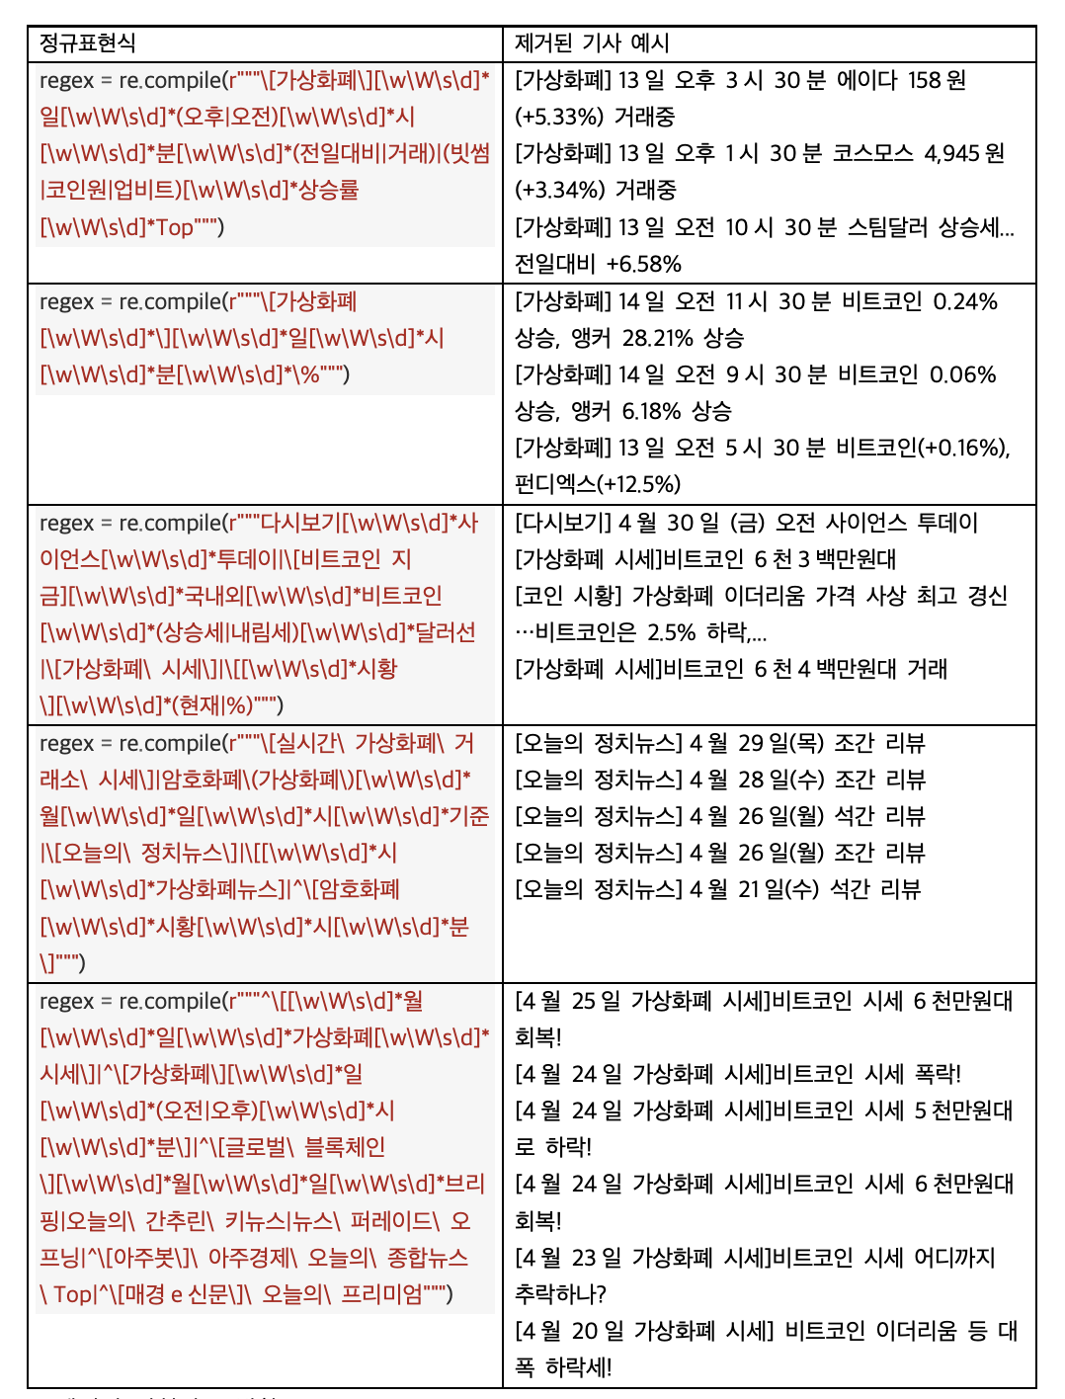
3. Methodology / Data 코로나 펜데믹 이후 비트코인의 가격 변동성 결정 요인
Methodology – 진행 상황 : 비정형 데이터
비정형 데이터는 뉴스 기사, 커뮤니티 게시글로 구성되어 있다. 커뮤니티 게시글은 현재 제목만 수집되어 있어, 본문 크롤링 완료 후 분석을 진행할 계획이다. 따라서 뉴스 기사 분석만 진행하였다.
데이터 전처리
(1) 자동생성기사 제거
4번 이하 반복된 기사들은 정규표현식 사용하여 제거
정규표현식 →

Slide 40
3. Methodology / Data 코로나 펜데믹 이후 비트코인의 가격 변동성 결정 요인
Methodology – 진행 상황 : 비정형 데이터
데이터 전처리
(2) 기타 전처리 및 병합
비트코인 데이터와 뉴스기사 데이터 병합 후, 뉴스 기사에서 감성 지수 산출
비트코인 데이터의 ‘변동 %’ 변수를 4분위수에 따라 [0, 1, 2, 3]의 분류로 구분
이 때, 두 가지 후보를 사용했을 때 성능 비교를 위해 ① 변동성 크기 (절댓값을 취한 후 분류) ② 변동성 방향 (부호를 변경하지 않고 분류)
뉴스기사 데이터는 날짜별 글 개수에 영향을 받을 수 있으므로 동일한 날의 기사는 하나의 문장으로 변환
날짜를 기준으로 비트코인 데이터와 뉴스기사 데이터 병합

Slide 41
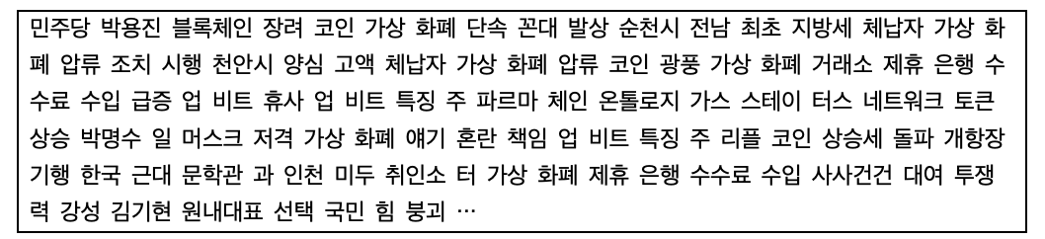
3. Methodology / Data 코로나 펜데믹 이후 비트코인의 가격 변동성 결정 요인
Methodology – 진행 상황 : 비정형 데이터
2. 모델링
(3) 텍스트 형태소 분석
mecab, kkma, okt, kkaii, soynlp, rhino 등 다양한 형태소 분석기가 존재하나, 도메인에 따라 적합한 형태소 분석기가 다를 수 있음.
일반적으로 mecab 형태소 분석기는 시간 효율성과 예측 정확도 측면에서 우수한 성능을 보이며, 사용자 사전을 추가할 수 있으므로 mecab을 사용하여 분석 (이후 가상화폐 관련 단어를 선정하여 이후 추가할 예정)
mecab 형태소 분석기는 외국어 형태소를 분석하지 못하므로, 영어 단어에 대해서는 영어 형태소 분석기인 nltk를 추가로 적용
현재까지는 명사 형태의 단어만 사용하였으나 이후 명사와 동사, 형용사를 추출할 예정
형태소 분석 예시 →

Slide 42
3. Methodology / Data 코로나 펜데믹 이후 비트코인의 가격 변동성 결정 요인
Methodology – 진행 상황 : 비정형 데이터
2. 모델링
(4) 엘라스틱넷 적용한 회귀분석
(도메인, 분석 목적에 따라 긍부정 단어가 다를 수 있음)
변동성에 따라 긍정/부정을 구분하여 사용
-변동성 ① 2, 3 → positive; 0, 1→ negative
-변동성 ② 0, 3 → positive; 1, 2 → negative
train:test set(7:3)으로 구분하여 긍부정 단어 분류의 성능 비교
tf-idf 임베딩 적용, 엘라스틱넷을 활용한 로지스틱 회귀분석을 수행하여 data reduction (중요한 term만 추출)
-GridSearchCV를 사용하여 가장 적합한 파라미터 선정
-회귀 계수가 +인 경우 긍정 단어, -인 경우 부정단어로 분류
변동성 분류 방식을 비교했을 때 ①의 경우가 미세한 차이로 우세하게 나왔으나 전처리나 기타 방식 변경할 경우 다른 결과가 나올 수도 있음

Slide 43
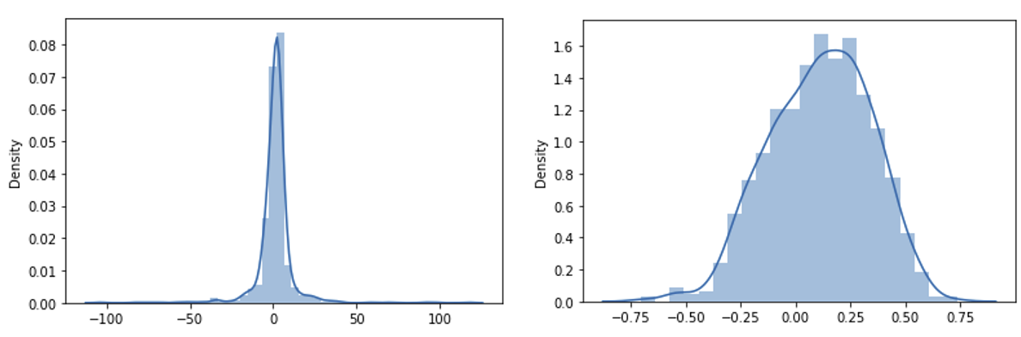
3. Methodology / Data 코로나 펜데믹 이후 비트코인의 가격 변동성 결정 요인
Methodology – 진행 상황 : 비정형 데이터
2. 모델링
(5) 긍부정 지수 산출
기존 논문을 참고하여 감성 지수 산출(=감성분석에 대한 식)
① 머신 러닝 기반 소셜 빅데이터 분석을 이용한 금융자산 트레이딩 모델의 성능 향상에 관한 연구, 2017
→ Pt/(Pt-Nt): 특정 일의 긍정 감성 Pt를 긍정 감성 Pt에서 부정 감성 Nt를 뺀 값으로 나눈 값
② 평점과 리뷰 텍스트 감성분석을 결합한 추천시스템 향상 방안 연구, 2019
→ (Pt-Nt)/(Pt+Nt): 긍정 감성 Pt와 부정 감성 Nt의 차이를 전체 긍부정 감성으로 나눈 값
이 때, Pt, Nt는 해당 일자의 기사에 사용된 긍정 부정 단어의 개수로 정의
방법 ①, ②에 따른 감성 지수 분포 예시 →
추후 단어의 긍부정 지수 자체(연속적인 값)로 사용할 때의 결과와 비교할 예정

Slide 44
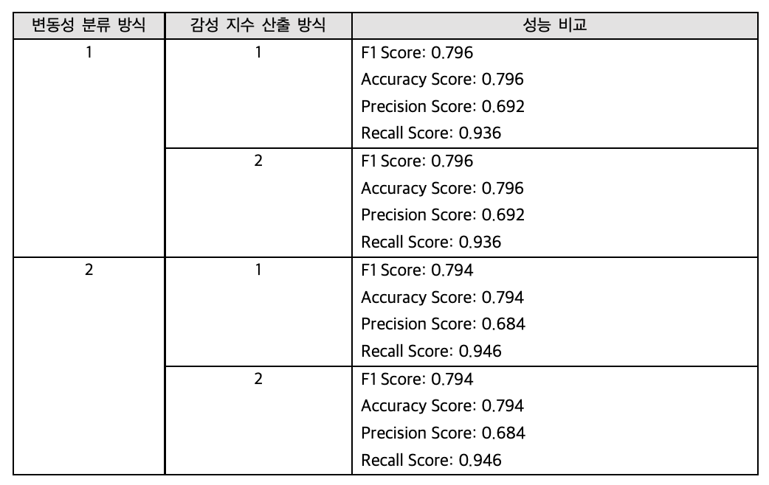
3. Methodology / Data 코로나 펜데믹 이후 비트코인의 가격 변동성 결정 요인
Methodology – 진행 상황 : 비정형 데이터
성능 비교
감성 지수 산출 방법을 달리 하여 변동성의 크고 작음을 예측

Slide 45
3. Methodology / Data 코로나 펜데믹 이후 비트코인의 가격 변동성 결정 요인
Methodology – 진행 상황 : 비정형 데이터
4. 향후 계획
(1) 사용자 사전 추가 후 형태소 분석
(2) (시간 상 가능할 시) 비지도학습 기반 형태소 분석
(3) 감성 지수 산출 시 단어의 coefficients 자체로 사용 vs 긍정, 부정 두 class로 사용 – 성능 비교

Slide 46
* References 코로나 펜데믹 이후 비트코인의 가격 변동성 결정 요인
*
References

Slide 47
* References 코로나 펜데믹 이후 비트코인의 가격 변동성 결정 요인
이기광, 조수지, 민경수, 양철원. (2019). 비트코인 가격의 결정요인: 한국시장에 대한 실증분석. 한국증권학회지, 48(4), 393-415.
한국금융연구원. (2021). 비트코인 2차 상승랠리와 미 달러화 기축통화 위상. KIF 금융브리프, 30(2), 26-28.
이광상. (2018). 비트코인, 새로운 통화인가 새로운 지급결제시스템인가?. 주간금융브리프, 27(1), 18-19.
정성엽, 정윤원. (2018). 인터넷 매체가 가상화폐 가격에 미치는 영향에 관한 연구. 한국통신학회 학술대회논문집, (), 617-618.
Lee, J., Kim, K.-W., & Park, D.-H. (2018). 비트코인 가격 변화에 관한 실증분석: 소비자, 산업, 그리고 거시변수를 중심으로. 지능정보연구, 24(2), 195–220.
강민규, 김보선, 신무곤, 백의준, 김명섭. (2020). LSTM 기반 감성분석을 이용한 비트코인 가격 등락 예측. 한국통신학회 학술대회논문집. 561-562.
박상언. (2017). 정보의 질과 정보 비대칭성을 통한 비트코인 시장의 효율성 분석 및 변동성 예측에 관한 연구, 중견연구자지원사업 연구과제.
Cortez K, Rodríguez-García MdP, Mongrut S. (2021). Exchange Market Liquidity Prediction with the K-Nearest Neighbor Approach: Crypto vs. Fiat Currencies. Mathematics. 9(1):56.
서윤범. (2017). 비트코인 가격 등락 예측을 위한 딥러닝 모델 연구. 단국대학교 석사학위논문.
HANS BYSTROM AND DOMINIKA KRYGIER. (2018). What Drives Bitcon Volatility?. Lund University, WORKING PAPER

Slide 48
Term Project
제안서
감사합니다.

